Slide 1
GLI INVERTEBRATI
Platelminti
Nematodi
Anellidi
Molluschi
Artropodi

Slide 2
Platelminti
I platelminti sono i primi organismi comparsi sulla Terra capaci di muoversi.
Questi organismi hanno il corpo appiattito. Alcuni platelminti vivono nelle acque marine o dolci; altri invece come la tenia vivono in un ambiente terrestre o all’interno di animali ospiti.

Slide 3
Nematodi
I nematodi hanno il corpo a forma di filamento in cui si individua una parte anteriore con la bocca e posteriore con l’ano.
  Alcuni vivono in ambiente acquatico altri in un ambiente terrestre.
  La maggior parte sono parassiti intestinali dei bambini(ossiuri e ascaridi).

Slide 4
Anellidi
Gli anellidi hanno il corpo cilindrico diviso in segmenti(metameri). Quelli che vivono in un ambiente terrestre, come il lombrico respirano con la pelle, quindi il corpo è ricoperto di muco che ha il compito di mantenere umida la pelle. Esistono anche anellidi che vivono in ambiente acquatico; perciò respirano con le branchie. Il tubo digerente è formato in diverse parti, ognuna specializzata in una diversa funzione. Il loro sistema circolatorio è costituito da vasi e piccoli cuori in cui scorre l’emolinfa. Molti anellidi hanno gli organi maschili e femminili nello stesso individuo.

Slide 5
Molluschi
I molluschi hanno il corpo molle. Essi vivono in ambienti acquatici, anche se alcuni hanno conquistato la terra ferma. I molluschi possiedono una speciale membrana, detta mantello. Essi si dividono in base alla struttura del loro corpo in tre classi:
Lamellibranchi o Bivaldi
Gasteropoli
Cefalopodi

Slide 6





Artropodi
Aracnidi
Gli aracnidi vivono in ambiente terrestre, hanno il corpo diviso in due parti:
cefalotorace e addome. Hanno quattro paia di arti
e respirano con trachee e polmoni. Molti sono velenosi. Sono aracnidi: il ragno, lo scorpione, e gli acari.
Insetti
Vivono in ogni tipo di ambiente e sono gli artropodi più numerosi. Hanno il corpo diviso in tre parti: capo, torace, addome. Ogni insetto ha un apparato boccale con cui si nutrono. Essi hanno tre paia di arti.

Slide 7
Creiamo una tabella

Slide 8
Inserire un grafico

Slide 9
Inserire un organigramma
Testo

Slide 10

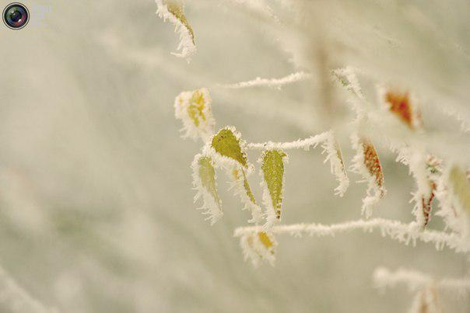
Inserire immagini

